Slide 1

OSASUN ONA IZATEKO ARIKETA FISIKOA
BIHOTZ ERREHABILITAZIOA

Slide 2
AURKIBIDEA
Gaixotasun kardiobaskularrak
  Definizioa eta gaixotasunaren prozesua
  Kontzeptu nagusiak
  Ondorio fisiologikoak ariketa egiten den bitartean
Pazienteak arrisku-taldeetan antolatzea
Bihotz-errehabilitazioko saioak
  Izan daitezkeen onurak
  Barneratzeko eta kanporatzeko irizpideak
  Gomendio metodologikoak
Fitness-aren osagaiak eta bihotz-errehabilitazioa
  Ariketa aerobikoak eta BE
  Indar-ariketak eta BE
  Zalutasun-ariketak eta BE

Slide 3
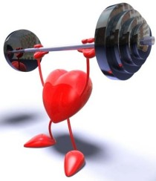
KARDIOPATIA
ISKEMIKOAK

Slide 4
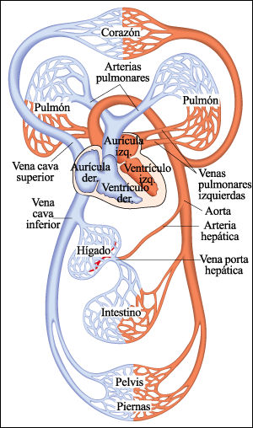
ZER DIRA?
“Elkarrekin lotuta dauden nahasmenduen multzoari esaten zaio generikoki. Nahasmendu horietan, desoreka gertatzen da oxigeno eta substratuen horniduraren eta bihotz-eskariaren artean”.

Slide 5
ISKEMIA
ARTERIA
KORONARIOAK
GARUNEKO
ARTERIAK
ARTERIA
PERIFERIKOAK
Gaixotasun
arterial
periferikoa
Gaixotasun
koronarioa
Buruko
isuria

Slide 6
GAIXOTASUNAREN PROZESUA
ARRISKU-FAKTOREEN ERAGINPEAN JARTZEA
KALTEA ENDOTELIOAN
ATEROSKLEROSI PROZESUA
DESOREKA O2 ESKARI-HORNIDURAN
Bularreko angina
egonkorra
Bularreko angina
ezegonkorra
Miokardio-
infartua
Bihotz-gutxiegitasuna

Slide 7

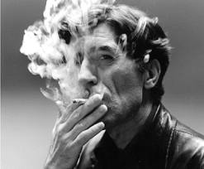
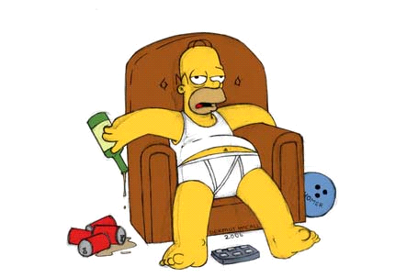
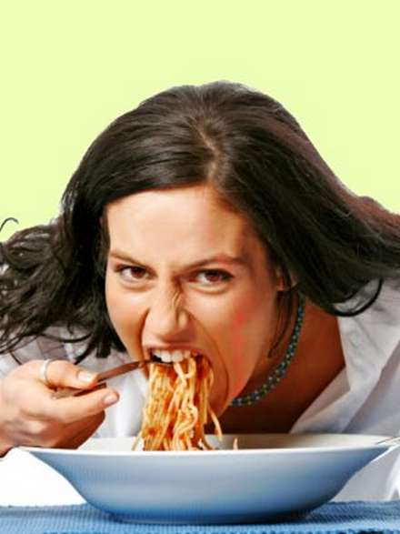
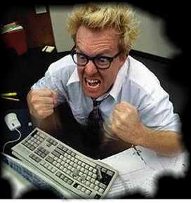
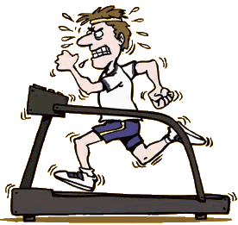

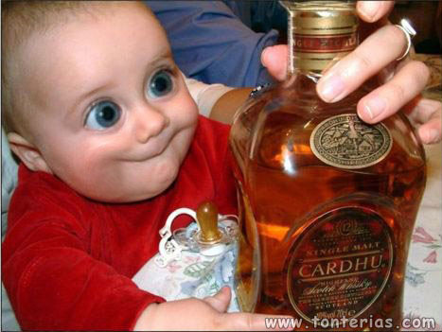
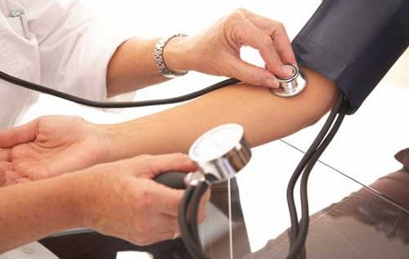
ARRISKU FAKTORE KARDIOBASKULARRAK

Slide 8
ARRISKU FAKTORE KARDIOBASKULARRAK
ALDAGAITZAK eta MENDEKOAK | ALDAGARRIAK eta INDEPENDENTEAK
Adina Sexua Familia-historia Jatorri etnikoa | Faktore psikosozialak Tabakismoa Alkoholismoa Jateko aztura txarrak Sedentarismoa Obesitatea Hipertentsioa Glukosa-maila handia Kolesterola

Slide 9
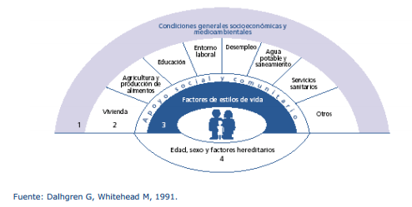
ARRISKU FAKTORE KARDIOBASKULARRAK

Slide 10
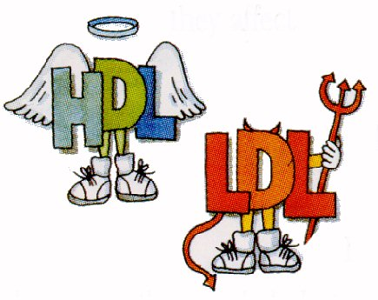
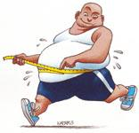
SINDROME METABOLIKOA
+
+
DIABETES
KARDIOPATIA ISKEMIKOA IZATEKO
ARRISKUA ESPONENTZIALKI HANDITZEN DA
Notes:
Fibrinógeno mas elevado fumadores, en mujeres que hombres, aumenta con edad, relación positiva entre obesidad y fibrinógenos.
Estrés: mas catecolaminas, aumento FC y PA. Daños en las arterias coronarias.
Alcohol: Hipertensión y mayor probabilidad de cardiopatía

Slide 11
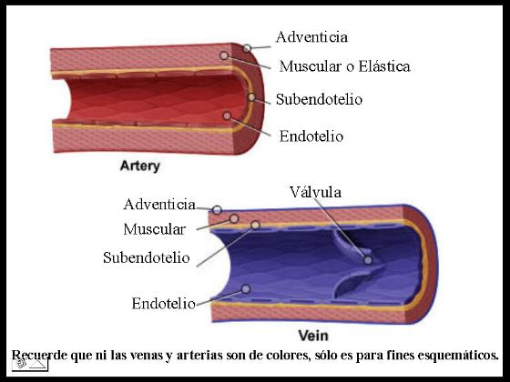
ATEROMA NOLA SORTZEN DEN
KALTEA ENDOTELIOAN
Hipergluzemia
Odol-estresa
Nikotina
LDLren
oxidazioa
Ondoez
erreumatikoak

Slide 12
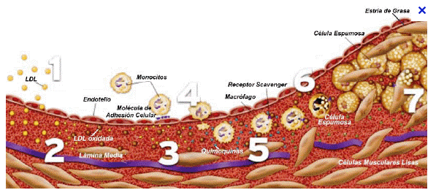
ATEROMA NOLA SORTZEN DEN
1 | 2 | 3
Kaltea gertatzen da endotelioan, eta horren ondorioz LDL barneko tunikara sartzen da. Erakarpena gertatzen da monozitoen eragile kimikoen bidez. | Monozitoak heltzen dira, barneko tunikan sartu eta LDLak irensten dituzte. Itsatsita geratzen dira eta zelula apardun bihurtzen diras. Gero eta zelula gehiago daude “gantz-plaka” bat sortzen. | Azkenean zelula apardunak hiltzen dira, LDL askatuz. Horrek erreakzio kimikoa eragiten du eta tunika ertaineko muskulu-zelulak barneko tunikara igarotzen dira. Zelulak zatitzen dira, proteinez eta kolagenoz osatutako matrize bat sortzen da, eta azkenik “zuntz-geruza”.

Slide 13
GAIXOTASUNAREN PROZESUA
Desoreka O2 eskari-horniduran:
  Bularreko angina egonkorra:
    Aurresangarria (hasiera, larritasuna eta arintzeko modua)
  Bularreko angina ezegonkorra:
    EZ aurresangarria edo atsedeneko angina edo beste angina bat 1 hilabete baino gutxiagoan.
  Miokardio-infartua:
    Miokardio-ehuna hiltzen da.

Slide 14
GAIXOTASUNAREN PROZESUA
EZKERREKO BENTRIKULUAREN DISFUNTZIOA
▼ Bolumen sistolikoa
▼ husteko gaitasuna
▼ betetzeko gaitasuna
Konpentsazioko mekanismoak
♥ zurrunagoa
▼ uzkurkortasuna
▲ Jarduera sinpatikoa
▲ FC
▲ Uzkurtzeko indarra
hutsegitea
BIHOTZEKO GUTXIEGITASUNA

Slide 15
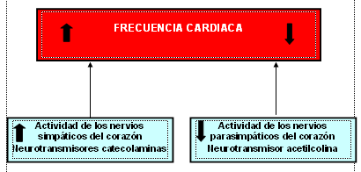
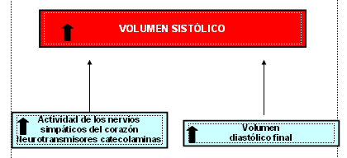
KONTZEPTU NAGUSIAK
PA = GC X RPT
Gastu kardiakoa: FC x Bolumen sistolikoa
Notes:
Cuadro izquierdo:
BIHOTZ MAIZTASUNA
Bihotzaren nerbio sinpatikoen jarduera
Neurotransmisore katekolaminak
Bihotzaren nerbio parasinpatikoen jarduera
Neurotransmisore azetilkolina
Cuadro derecho:
BOLUMEN SISTOLIKOA
Bihotzaren nerbio sinpatikoen jarduera
Neurotransmisore katekolaminak
Azken bolumen diastolikoa

Slide 16
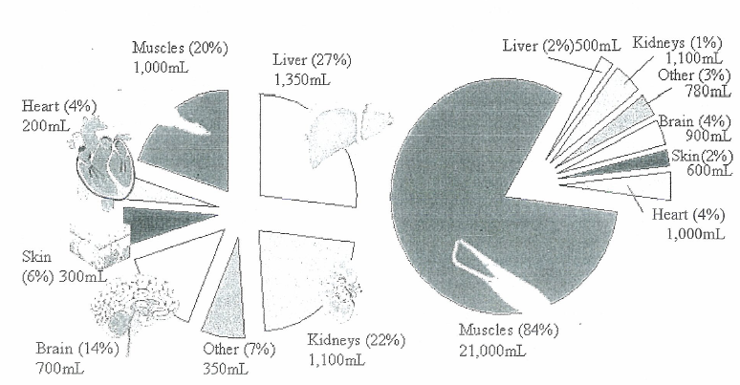
KONTZEPTU NAGUSIAK
Erresistentzia periferiko osoa (RPT)
Atsedenekoa
Ariketa egiten

Slide 17
KONTZEPTU NAGUSIAK
MIOKARDIOA
Zirkulazio koronarioa
Muskulua
▲ Mitokondriak
irrigatzea
edukia
Bere beharrak asetzen ditu
% 4-5 GC
% 80 fluxua → Diastolea
> Aerobikoki
Oxigeno kantitate handiaren erabilera atsedenean % 70-80
  ▲ Eskaria → ▲ Odol-fluxua
Notes:
ERROR APUNTES VENTRICULO IZQUIERDO
al 75% de la masa total del corazón

Slide 18
KONTZEPTU NAGUSIAK
Erabakigarriak miokardioaren eskarian
Uzkurtzeko indarra
FC
Miokardioaren masa
“Preload”
“Afterload”
Arteria-presioa
Notes:
ERROR APUNTES VENTRICULO IZQUIERDO
al 75% de la masa total del corazón

Slide 19
KONTZEPTU NAGUSIAK
MIOKARDIOAREN ESKARIA
RATE PRESSURE PRODUCT (RPP)
(FC X PAS)/100
Notes:
ERROR APUNTES VENTRICULO IZQUIERDO
al 75% de la masa total del corazón

Slide 20
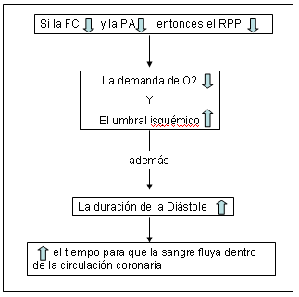
MEKANISMOA ARIKETAREKIN HOBETZEN DA
Notes:
FC xx bada eta PA xx bada, orduan RPP xx
O2 eskaria xx
eta
Atalase iskemikoa xx
Gainera
Diastolearen iraupena xx
Xx da odola zirkulazio koronarioaren barruan ibiltzeko denbora

Slide 21
1.3. ONDORIOAK ARIKETAN
Bihotzeko gutxiegitasuna
edo VI disfuntzioa
▼ Bolumen sistolikoa→ FC konpentsazioa
→ ▲ Miokardioaren O2 eskaria
Endotelio-lesioak
Erantzun hodi-zabaltzaile ez hain eraginkorra
Pixkanakako berotzea eta luzeagoa
Hipertentsioa
Tentsioa > ohikoa → ▼ Entrenamenduko FC
Beta-blokeatzaileak
FC eta Paren RTA arintzen dute
Hipotentsio arriskua
handitzea
Ez egin jarrera-aldaketa bortitzak
Mugitu hankak ariketak egiten diren bitartean eta saihestu apneak
Diuretikoak
Hidratazioa

Slide 22
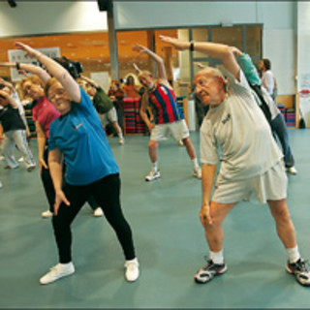
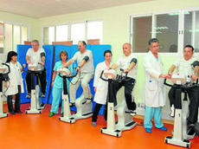
SAIOAK

Slide 23
SAIOAK
HELBURUAK:
Ariketa aerobiko segurua eta kontrolatutakoa ematea.
Banakako ariketak eskatzea.
Ohitura osasungarriei buruzko aholkularitza ematea.
Parte-hartzaileak beren kabuz ariketa egin dezaten animatzea.
Aldizka parte-hartzaileen aurrerapena aztertzea.

Slide 24
SAIOAK
IZAN DAITEZKEEN ONURAK:
Mugitzeko gaitasuna handitzea.
Arrisku-faktoreak murriztea:
  Obesitatea.
  Kolesterola.
  PA
  Gluzemia-mailak.
  Tabakismoa.
Herstura eta depresio mailak jaistea.
Hilkortasuna eta morbilitatea murriztea.

Slide 25


SAIOAK
BARNERATZEKO IRIZPIDEAK
Mugitzeko gaitasuna hobetzen da.
Egoera psikologiko egonkorra.
Zure FC monitorizatzea eta ariketaren hautemate subjektiboaren eskala erabiltzea – Borg.
Zantzu eta sintoma arriskutsuak ezagutzea eta jarrera egokia hartzen jakitea (adib. Angina – GTN aplikatzeko prozedura).
Aldaketa arrisku-faktoreetan.
Norberaren bihotzaren egoera nolabait ezagutzea.
KANPORATZEKO IRIZPIDEAK
Kontraindikazio osoak
1. Miokardio-infartua azken hilabetean.
2. Angina ezegonkorra.
3. HTA (PAS >160 PAD >100).
4. Oinarrizko bihotz-maiztasuna > 100/min.
5. Kontrolatu gabeko diabetes.
6. Kontrolatu gabeko arritmiak.
7. Palpitazioak edota zorabioak.
8. Sukarra.

Slide 26
III. fasetik IV. fasera igarotzea
IV. fasean sartzea, familiako medikuak eskatuta
Pazientea III. errehabilitazio-fasetik (ospitaleko jarraipena) IV. fasera igarotzen da (bere erkidegoan egitea: kirol-instalazioak).
Pazienteak III. faseko arduradunek emandako “Transfer form” bat behar du. Hor, IV. fasean sartzeko helburuak bete dituela egiaztatzen da.
OHARRA: Transfer horrek 6 hilabetetarako bakarrik balio du.
(I) > 6 hilabete bihotzeko gertaera akutua gertatu zenetik edo
(II) > 6 hilabete errehabilitazioaren III. fasea amaitu zenetik edo
(III) Gaixotasun koronarioen historia, baina ez du inolako gertaera akuturik izan berrik.
OHAR GARRANTZITSUA: Pazienteak duela < 6 hilabete gertaera akuturen bat izan badu ebaluazio klinikorik gabe edo III. fasean parte hartu gabe, III. fasea egin dezan eramango da.
Ebaluazio klinikoa
(Familiako medikua edo bestelako profesional gaitua)
Pazienteak sartzeko irizpideak betetzen ditu
Pazienteak EZ ditu betetzen sartzeko irizpideak
Kardiologoaren ebaluazioa
IV. FASEKO SAIOAK KIROL INSTALAZIOETAN
Hasierako ebaluazioa eta Bihotz Errehabilitazioko irakasle egoki eta gaitu batek gainbegiratutako saioak
Urteko azterketa familiako medikuarekin edo kardiologoarekin
Baldintzak betetzen ditu eta ariketa egiten jarrai dezake.
EZ ditu baldintzak betetzen IV. fasean jarraitzeko

Slide 27
GOMENDIO METODOLOGIKOAK
Erabili eduki sinpleak.
Fitness maila desberdinetara egokitutako egiturak.
Ez erabili lehiatzeko elementurik.
Ez ezarri helbururik; guztion artean adostu.
Ez erabili musika zaratatsurik, ez eta altuegi jarri ere (bideratu irakaslearen eta erabiltzailearen arteko komunikazioa)
Kontrol-zerrendak:
  Bertaratzea.
  Eguneroko arteria-presioa.
  Erabiltzaileen gogobetetasuna.
  Gaitasun funtzionala neurtzeko testa.
  Neurketa antropometrikoak.

Slide 28
SAIOAREN AURRETIK
PLANGINTZA
ARRISKUA
EGITURATZEA
GAITASUN
FUNTZIONALAREN
TESTA
MEDIKAZIOA
MUGA
ORTOPEDIKOAK
ADINA
ETA
GENEROA
EGOERA
PSIKOLOGIKOA

Slide 29
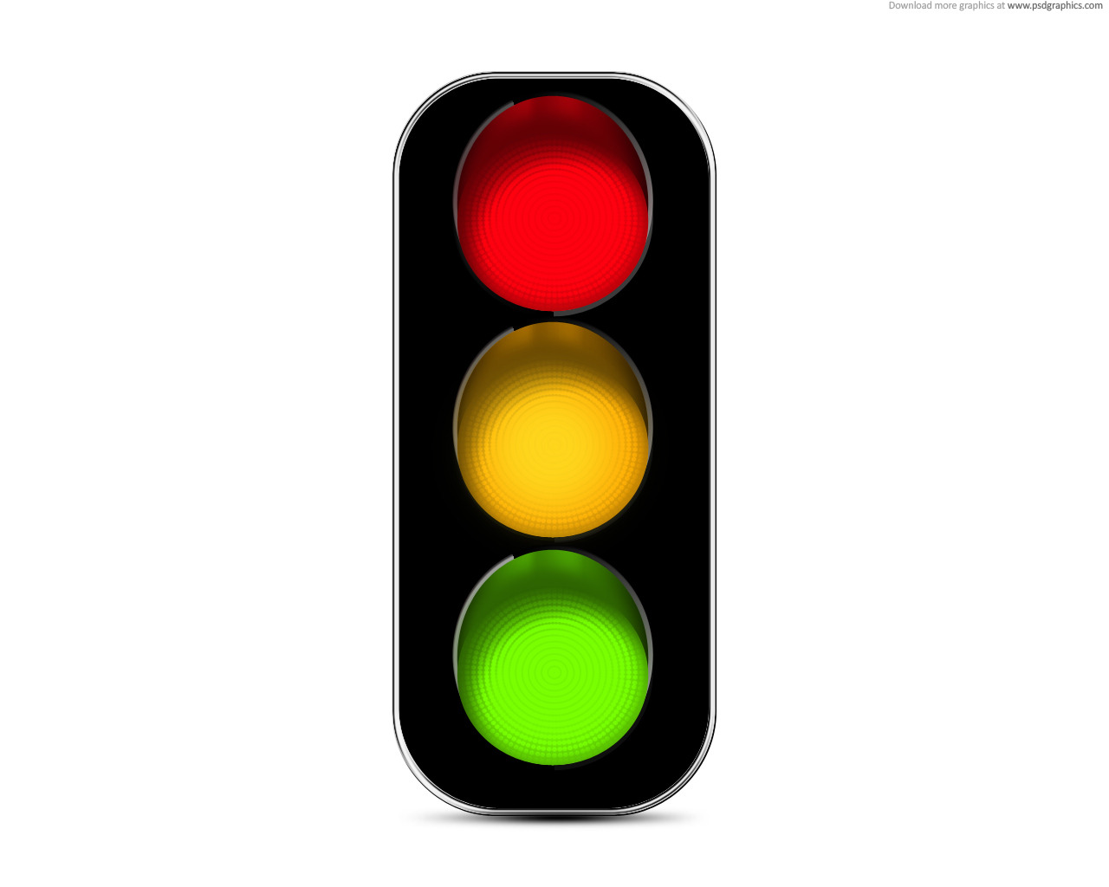
ARRISKUA MAILAKTZEA

Slide 30
 | ARRISKU TXIKIA | ARRISKU NEURRITSUA | ARRISKU HANDIA
Kaltearen eragina
Uneko gertara/ Aurretiko gertaerak | IM arazorik gabe | Aurretiko IM | IM luzea Aurreko IM eta eragindako FV
 | Birbaskularizazioa arazorik gabe | Aurretiko birbaskularizazioa | Aurretiko bihotzeko gutxiegitasuna
Ponpatzeko gaitasuna
Bentrikulu-funtzioa Eiekzio-frakzioa | Ona > % 50 | Neurritsua % 40-49 | Txikia < % 39
Angina | EZ | Angina intentsitate handiekin ≥ 7 MET | Angina intentsitate txikiekin < 5 MET
Iskemia
Esfortzu-proba (garrantzitsua ebakuntzaren ostean bada) | Negatiboa | Depresioa ST 1-2 mm | Depresioa ST > 2mm
 |  |  | PA jaitsiera > 15 mm Hg
Angina | EZ | Angina intentsitate handiekin > 7 MET | Angina intentsitate txikiekin < 5 MET
Beste konplikazio batzuk
Arritmiak | EZ | Aurikulako fibrilazioa eta bentrikuluaren gaineko takikardia kontrolatuak | Bentrikuluaren arritmia konplexuak
Bihotz-geldialdia | EZ | EZ | Gertaeraren osteko bihotz-geldialdiaren historia
Bihotzaren beste konplikazio batzuk | EZ |  | Proba berrien zain

Slide 31
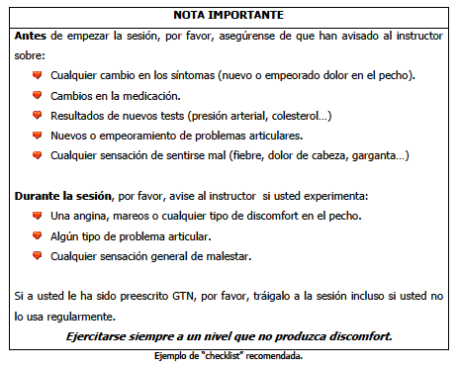

SAIOAREN AURRETIK
EZ EGIN SAIOA:
Atsedeneko PA > 160/100
Takikardia > 100 bpm
Tentsioa jaitsi den sintomak.
Sukarra
Zorabioak edo goragalea

Slide 32
SAIOAREN AURRETIK…
SCREENING
Aurreko 15 MIN
HELBURUAK:
Saiatu erabiltzaileak saioa urduri ez heltzea eta zuzenean saioa hastea.
Une egokia da erabiltzailea saioa egiteko moduan ez dagoela adieraz dezakeen edozein zantzu ikusteko (adib. PA handia).
Erabiltzaileengandik informazio garrantzitsua biltzeko aukera.
Aurreko egunetako zalantzak argitzea.
Saioarne edukiak azaldu → Herstura murriztea.

Slide 33
SAIOAREN ZATIAK
BEROKETA
15 MIN (gutxienez)
TAUPADA KOPURUA HANDITZEA:
Fluxu koronarioa handitzea.
Angina eta arritmia arriskua murriztea.
ARTIKULAZIOEN MUGIKORTASUNA:
Talde honetako kideak adinekoak direnez, komeni da artikulazioak mugitzeko eta hedatzeko ariketak pixkanaka aurreratzen joatea.
Gorputz-atalez eta haien mugikortasunaz jabetzea.
LUZATZEAK (< 5 segundo):
Parte-hartzaileei beraien gehieneko ROM aztertzen uztea.
Oreka eta jarreraren lerrokatzea sustatzen dute.
Ariketaren aurretik kargatuta edo tentsioz zegoen muskuluren bat identifikatzen laguntzen dute.
Zalutasuna hobetzeko ariketetan erabilitako jarrerak erabiltzen dira.

Slide 34
SAIOAREN ZATIAK
BEROKETA
15 MIN (gutxienez)
BEROKETAREN INTENTSITATEA :
Gutxi gorabehera 10-20 taupada eskatutako intentsitatearen azpitik.
Borg → 10-11
MUSIKA ERABILTZEA :
Hobe da lehen egunetan beroketa musikarik gabe erakustea.
Bolumenak ezin du eragotzi irakaslearen eta parte-hartzaileen arteko komunikazioa.
Erabili inguruko osagai gisa, eta ez erritmo bati jarraitzeko eredu gisa.
Musika ezin da izan zaratatsuegia → Ez erabili intentsitate handiko musika.

Slide 35
SAIOAREN ZATIAK
ZATI NAGUSIA
≤ 13-14 Borg
OSAGAI AEROBIKOA:
Saioen ezaugarri nagusia.
Metodo jarraitua edo aldizkakoa.
Azken helburua→ + jarraitua hobeto
INDARRA ETA MUSKULU ERRESISTENTZIA:
Errepikapen asko eta zama txikiak.
Ez tartekatu aldi aerobikoak indarrarekin ertzanda bazaude.
ZALUTASUNA:
Lasaitu ondoren egin.
Jarrera txarrak hartzera behartzen duten muskuluei erreparatu (adib. Bularra: zifosia)

Slide 36
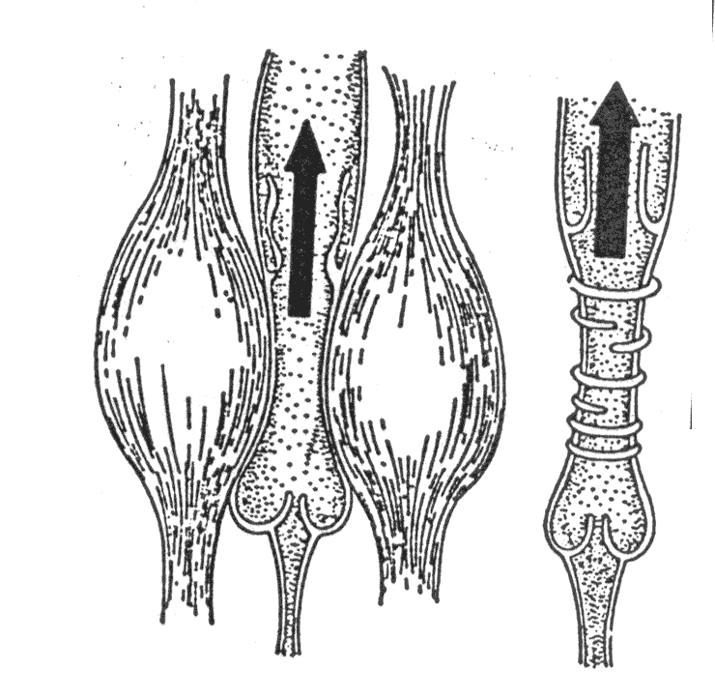
SAIOAREN ZATIAK
LASAITZEA
10 MIN (gutxienez)
EZAUGARRIAK:
Biztanle orokorren artean baino pixkanakakoagoa eta luzeagoa.
ZERGATIK?:
Hipotentsio-arrisku handiagoa.
  Medikazioa eta baro-hartzaileen erantzun txikiagoa.
Arritmia arrisku handiagoa.
  Katekolamina zirkulatzaileak.
Adinekoen artean FCk denbora gehiago behar du ariketaren aurreko mailetara itzultzeko.

Slide 37
SAIOAREN ONDOREN
Gutxienez 15 minutu egon parte-hartzaileekin saioa amaitu ondoren.
  Une garrantzitsua → Hipotentsio edo arritmia arriskua.
  Sozializatzeko unea.
10 minutu igaro ondoren FC ez bada itzultzen ariketa hasi aurreko FCren 10 bpm inguruko mailetara → Txikiagotu intentsitatea hurrengo saioetan.

Slide 38
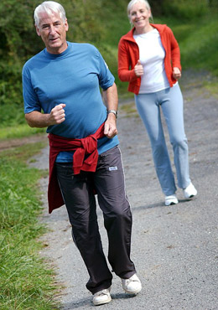
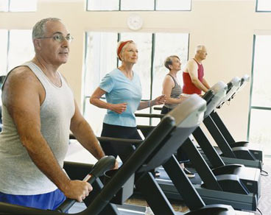
ARIKETA AEROBIKOA
Y
BIHOTZ ERREHABILITAZIOA

Slide 39
ARIKETA AEROBIKOA
KARDIOPATENTZAKO ARIKETA AEROBIKOAREN EZAUGARRIAK
F | Maiztasuna | 4-7 egun asteko
I | Intentsitatea * | % 30-70 CF edo FCres 40-80 gehieneko FC 11-15 Borg eskala -10 taupada /min Atalase iskemikoa
T | Denbora | 20-60 minutu saioko
T | Mota | Jarraitua edo aldizkakoa
Ez badago esfortzu-probarik hasi atsedeneko FCren muga baino 20 taupada gehiagorekin minutuko.
Sei minutuko ibilaldi-proba pultsometrorekin egin bada, proban lortutako intentsitatea hasiko da, arazorik ez bada egon.

Slide 40
ARRISKUA MAILAKATZEA
Gehieneko FC kalkulatzea
220 – adina:
  Desbideratze estandarra ± 12 taupada/min
  Gainbalioetsi gehieneko FC 30-40 urteko pertsonen artean.
  Gainbalioetsi gehieneko Fc > 60 urteko pertsonen artean.
Tanaka: 208 – (0,7 * adina)
  Desbideratze estandarra ± 6-15 taupada/min
Gellish: 207 – (0,7 * adina)
  Desbideratze estandarra ± 5-8 taupada/min

Slide 41
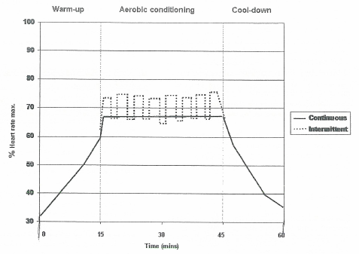
ARIKETA AEROBIKOA
Jarraitua vs Aldizkakoa
Notes:
Tender a trabajar continuo. Si los pacientes no pueden mantener continuo trabajar intermitente e ir sumando minutos en la intensidad de ejercicio. Los descansos siempre serán activos

Slide 42
ARIKETA AEROBIKOA
PROGRESIO BATEN ADIBIDEA ALDIZKAKO ENTRENAMENDUAREKIN
GAITASUN FUNTZIONALA ≥ 4 MET
ASTEA | % CF | MINUTU KOP. % CF | ARIKETA SAILA | ATSEDENA | ERREPIKAPENAK
1-2 3-4 | 50-60 60-70 | 15-20 20-40 | 3-10 10-20 | 1,5-5 Opcional | 3-4 2
GAITASUN FUNTZIONALA < 4 MET
ASTEA | % CF | MINUTU KOP. % CF | ARIKETA SAILA | ATSEDENA | ERREPIKAPENAK
1-2 3-4 5 | 40-50 50-60 60-70 | 5-20 15-30 25-40 | 1-7 7-15 12-20 | 1-5 2-5 2 | 3-4 2-3 2
Kardiopatentzako Aldizkako ariketaren progresio baten adibidetik egokitutakoa: ACSM (2014). Manual ACSM para la Valoración y Prescripción del Ejercicio. 3ª edición. Paidotribo.

Slide 43
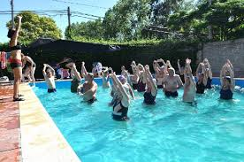
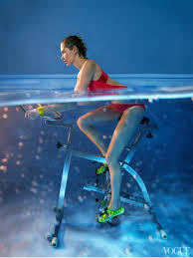
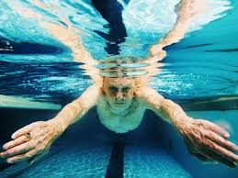
ARIKETA AEROBIKOA
10 ppm-tan jaistea lortu nahi den FC.
Intentsitate berarekin ariketa egiten ari zaren sentsazio txikiagoa.
Kontuz tenperaturarekin: <25ºC
Itzulera benosoa handitzea uraren presioarengatik: Arritmiak izateko arriskua handitzen da ezkerreko bentrikuluaren disfuntzio handia duten pazienteengan.
Teknika kontrolatzea arnasa ongi hartzeko.
Igeriketa estiloaren edo ariketaren arabera jarduera aldatuko da: 4-10 MET

Slide 44

INDAR ARIKETAK

Slide 45
BARNERATZEKO IRIZPIDEAK
INDAR ARIKETAK
Gaitasun funtzionala > 5-6 METS
Bentrikuluen funtzio neurritsua-ona
  Eiekzio-frakzioa > % 40
Ez dago aginarik

Slide 46

KANPORATZEKO IRIZPIDEAK
INDAR ARIKETAK
Erantzun hemodinamiko anormalak (FC edota arteria-presioa)
Aldaketa iskemikoak pixkanakako ariketa egitean.
FV txikia (FE< % 40)
Kontrolatu gabeko arritmiak
Ariketak egiteko giatasuna < 6 METs

Slide 47
INDAR ARIKETAK
Ariketa kop. | Errep/serie | Serieak | Izaera esfortzua | Gutx. gor. ehunekoa | Maiztasuna
8-10 | 6-15 | 1-3 | 10 (20 edo +) | % 30-60 1RM | 2 egun asteko
48 orduko atsedena saioen artean.
Pisua pixkanaka handitzea.
Artikulazioen mugimendu zuzena.
Muskulu-oreka.
BORG 11-13
Izquierdo, M. (2012). Salud y Desarrollo de la Fuerza Muscular. ¿Cuánto entrenamiento es suficiente? Universidad de Navarra
Manual ACSM para la Valoración y Prescripción del Ejercicio. 3ª edición. Paidotribo.

Slide 48
INDAR ARIKETAK
GOMENDIO METODOLOGIKOAK:
1. Ariketen teknika zuzena ikastea, pisurik gabe edo zama so arinekin: ≤2,5 kg.
Zama handitzea, gehienez % 5 pazienteak pisua 12-15 aldiz erraz altxa badezake.
Ziklo kontzentriko/eszentriko bakoitzaren ondoren, erlaxazio-fase bat egin (saihestu kongestioa).
Landu muskulu-multzo handiak txikiak baino lehen.
Anitz artikulazio lantzeko ariketak.
Arnas hartze naturala; saihestu apneak.
Muskulu-balantzea.

Slide 49
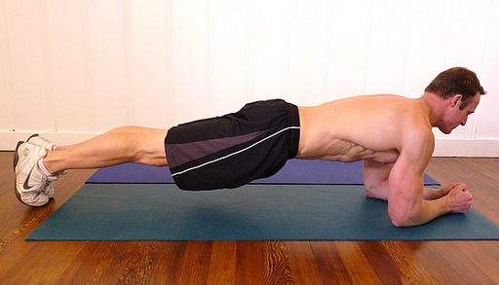
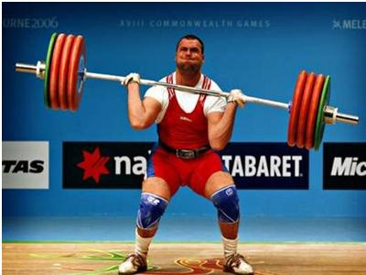
KONTRAINDIKAZIOAK
INDAR ARIKETAK
% 70-95 zamak huts egin arte
Valsalva-ren maniobra
GEHIENEKO ISOMETRIKOAK
FLUXU KORONARIOAREN JAITSIERA,
ARRITMIA LARRIAK, TENTSIO MUGAK

Slide 50
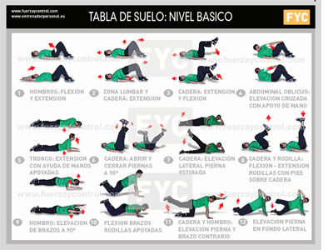
KONTRAINDIKAZIOAK
INDAR ARIKETAK
LASAITZEA 10 MINUTU
LURREAN ARIKETAK EGITEN HASI AURRETIK ARIKETA AEROBIKOEN ONDOREN

Slide 51
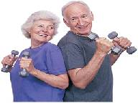
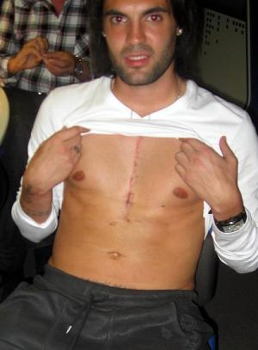
GOGOETA METODOLOGIKOAK
INDAR ARIKETAK
ADINEKOAK (>70 urte)
Eguneroko oinarrizko jarduerak.
Zuhurtasun printzipioa (astiro astiro)
BIHOTZ IREKIKO EBAKUNTZAK
5-8 aste ebakuntza ostean 1,5 kg baino gutxiago eskatzen duten ariketak, eta ROM mugatzea, edozein ezegonkortasun esternal, min edo karraska sentitzean.
Hankekin gehiago hastea, eta pixkanaka goi-atala.
Arnasa hartzeko ariketak.
Zifosiari aurre egiteko ariketak (bularrerako ariketak, arraunketa…)

Slide 52
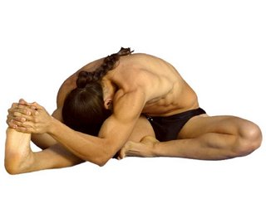
ZALUTASUN ARIKETAK
GOMENDIO METODOLOGIKOAK:
Ez hartu burua bihotzaren azpian dagoen jarrerarik → Arteria-presioa handitzen da.
Ez hartu kaxa torazikoa ixten duen eta arnasa hartzea zailtzen duen jarrerarik.
Lasaitu errutinarekin hasi aurretik.
Bilatu erlaxatzea, ez tentsioa.

Slide 53
ERANSKINAK
MEDIKAMENTU MOTA | ARIKETA EGITEKO GOGOETAK
ACE INHIBITZAILEAK | - Gerta daiteke bihotzeko gutxiegitasuna duten pertsonengan ariketa egiteko gaitasuna hobetzea. - Hipotentsio arriskua handitzen du jarrera aldaketa azkarretan edo jarduera bat-batean hastean.
ALPHA BLOKEATZAILEAK | - Nekea.
ANGIOTENTSINA II HARTZAILEAREN BLOKEATZAILEAK | - Hipotentsio arriskua handitzen du jarrera aldaketa azkarretan edo jarduera bat-batean hastean.
ANTIKOAGULANTEAK | - Kontuz ibili ekipamenduarekin, istripuak saihesteko. Ez egin ukipen-kirolarik edo lesionatzeko arrisku handia duen kirolarik.
ANTIARRITMIKOAK Amiodarone Digoxin | - Ziur asko FCren erantzuna motelagoa izango da ariketaren aurrean. - Ariketa egiteko gaitasun murriztua, miokardioko eragin depresorearengatik.

Slide 54
ERANSKINAK
BETA-BLOKEATZAILEAK | - Hipotentsio arriskua handitzen du jarrera aldaketa azkarretan edo jarduera bat-batean hastean. - FC, ECG ETT bidez “neurtuz” ezarri bada ere, hobe da ariketaren intentsitate egokia zehaztea, Borg-en eskala eta FC konbinatuz. - Balioetsitako gehieneko FC beta-blokeatzaileak hartzen ez dituzten pazienteengan baino 20-30 bpm txikiagoa izango da.
KALTZIO KANALEN BLOKEATZAILEAK I. motakoak Verapamil II. motakoak Amlodipina, Felodipina, Nicardipina, Nifedipina III. motakoak Diltiazem | - Gerta daiteke FCren erantzuna ariketaren aurrean murriztea I. eta II. motakoekin. - Hipotentsio arriskua handitzen du jarrera aldaketa azkarretan edo jarduera bat-batean hastean. - Nifedipinak erreflexua eragin dezake FC handituz, PA txikiarengatik.
DIURETIKOAK | - Deshidratazioaren ondorioak: mota honetako pazienteen artean ariketa egiten den bitartean likidoak hartu behar dituztela sustatzea, tenperatura handia badago bereziki. - Deshidratazioak hipotentsio arriskua handitzen du. - Hanketako minak edota nekeak ariketak egiteko gaitasunean eragin dezakete.

Slide 55
ERANSKINAK
NITRATOAK Iraupen luzekoak Berehala erabiltzeko: Glizeril trinitratoa (GTN) | - Hipotentsio arriskua handitzen du jarrera aldaketa azkarretan edo jarduera bat-batean hastean. - Ariketaren tolerantzia hobetzen du, atalase iskemikoa ere hobetzen duelako. Saioetako parte-hartzaileek ezin dute ariketarik egin angina badute.
KOLESTEROL ETA TRIGLIZERIDO MAILEN ERREDUKTOREAK Estatinak Ezetimibe Azido nikotinikoa Fibratoak | - Gerta daiteke hanketan mina izatea. - Gerta daiteke hanketan mina izatea.
POTASIO KANALEN AKTIBATZAILEAK | - Hipotentsio arriskua handitzen du jarrera aldaketa azkarretan edo jarduera bat-batean hastean. - Takikardiak gerta daitezke.

Slide 56
BIBLIOGRAFIA
ACSM (2014). Manual ACSM para la Valoración y Prescripción del Ejercicio. 3ª edición. Paidotribo.
BACPR Exercise for Cardiac Rehabilitation Student Workbook (2012). United Kingdom.
Brinks, M.S. (2009). Water Exercise in Patients With and Without Cardiovascular Disease: Benefits, Rationale, Safety, and Prescriptive Guidelines. American Journal of Lifestyle Medicine. 4, (3), 290-299
Chiacchio, M. (2008). Fórmulas de estimación de la frecuencia cardiaca máxima. Disponible en: http://www.medicodeldeporte.es
Izquierdo, M. (2012). Salud y Desarrollo de la Fuerza Muscular. ¿Cuánto entrenamiento es suficiente? Universidad de Navarra

